Slide 1
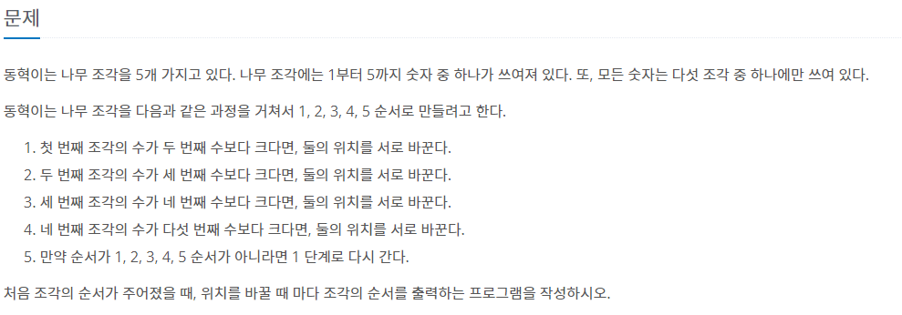
2947 나무조각
1 ~ 5가 적힌 나무조각
오름차순 정렬
시뮬레이션 문제

Slide 2
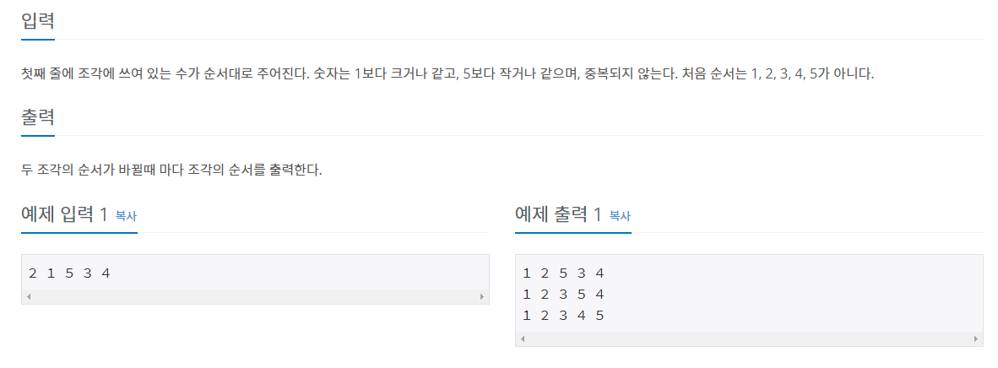
2947 나무조각
받을 배열 하나
반복문으로 함

Slide 3
2947 나무조각
2
1
5
3
4
원래 배열
1
2
5
3
4
크기 비교해서
수정 후 출력
1
2
3
5
4
1
2
3
4
5

Slide 4
2947 나무조각
int n[5];
for (int i = 0; i < 5; i++)
cin >> n[i];
for (int i = 4; i > 0; i--) {
for (int j = 0; j < i; j++) {
if (n[j] > n[j+1]) {
int m;
m = n[j];
n[j] = n[j + 1];
n[j + 1] = m;
for (int k = 0; k < 5; k++)
cout << n[k] << " ";
} } } }
배열 받기
크기 비교해서
수정 후 출력

Slide 5
2947 나무조각
j에서 돌릴 때 제일 큰 친구는 제일 끝에 있을테니까
더 이상 안 해줘도 됨!
for (int i = 4; i > 0; i--) {
for (int j = 0; j < i; j++) {
if (n[j] > n[j+1]) {
int m;
m = n[j];
n[j] = n[j + 1];
n[j + 1] = m;
for (int k = 0; k < 5; k++)
cout << n[k] << " ";
배열 돌리기
크기 비교해서
수정 후 출력
n[0] > n[1] == 2 > 1
m=2
n[0] = n[1] == 1
n[1] = m == 2
바꾸고 출력

